Slide 1
Будущее зависит от нас!
ИВАНОВСКИЙ ГОСУДАРСТВЕННЫЙ
ХИМИКО-ТЕХНОЛОГИЧЕСКИЙ УНИВЕРСИТЕТ
Кафедра
финансов и кредита
10 лет

Slide 2
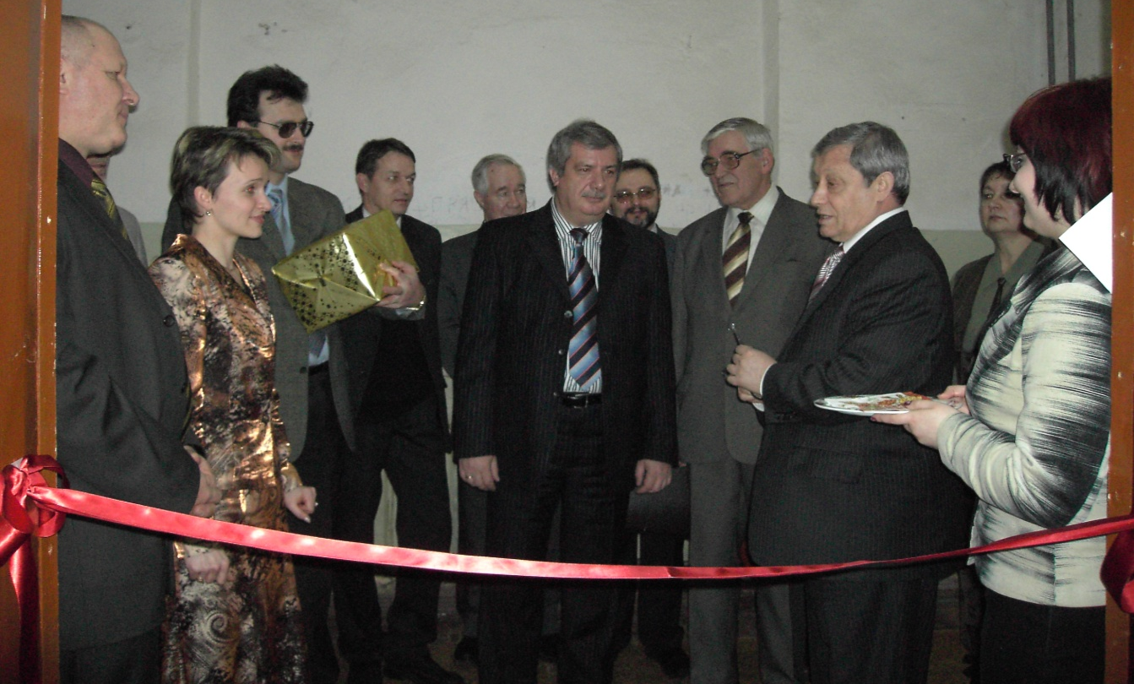
Кафедра
финансов и кредита
начала свою деятельность
15 сентября
2005 года

Slide 3
Первый набор студентов
состоялся в 2004 году
У истоков создания кафедры стояли:
Соколов Юрий Анатольевич – доктор экономических наук, профессор, заслуженный деятель науки РФ, академик РАЕН
Дубова Светлана Евгеньевна – доктор экономических наук, профессор, член корреспондент РАЕН
Степанова Наталия Владимировна – кандидат экономических наук, доцент

Slide 4
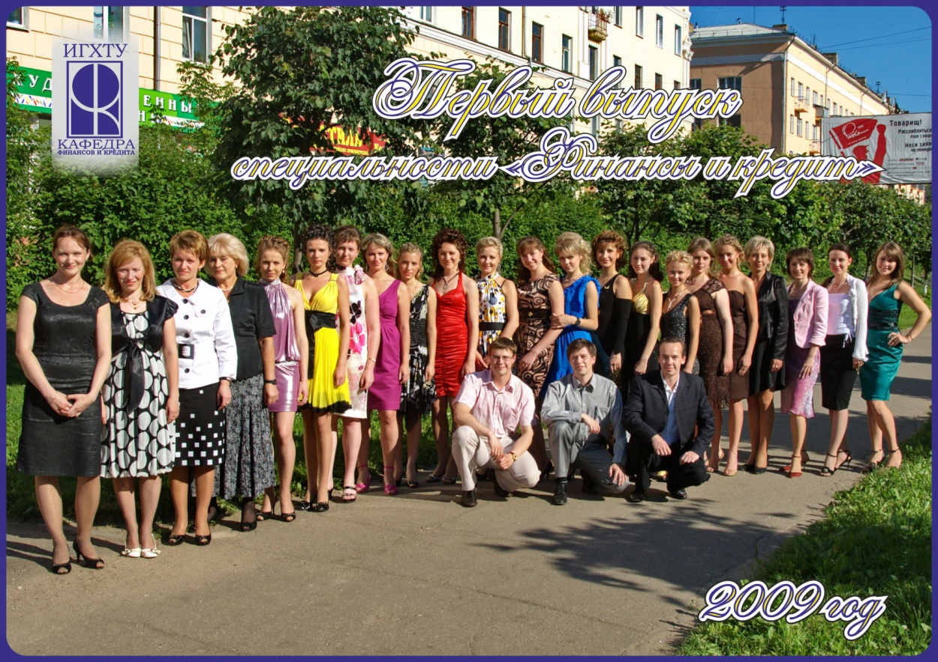
2008- 2009 год
2008 год
Выпуск очного обучения (бакалавры) - 21 человек (8 с отличием)
Выпуск заочного обучения - 33 человека
2009 год
Выпуск очного обучения (бакалавры) - 35 человек (5 с отличием)
Выпуск очного обучения (специалисты) - 29 человек (14 с отличием)
Выпуск заочного обучения - 37человека

Slide 5
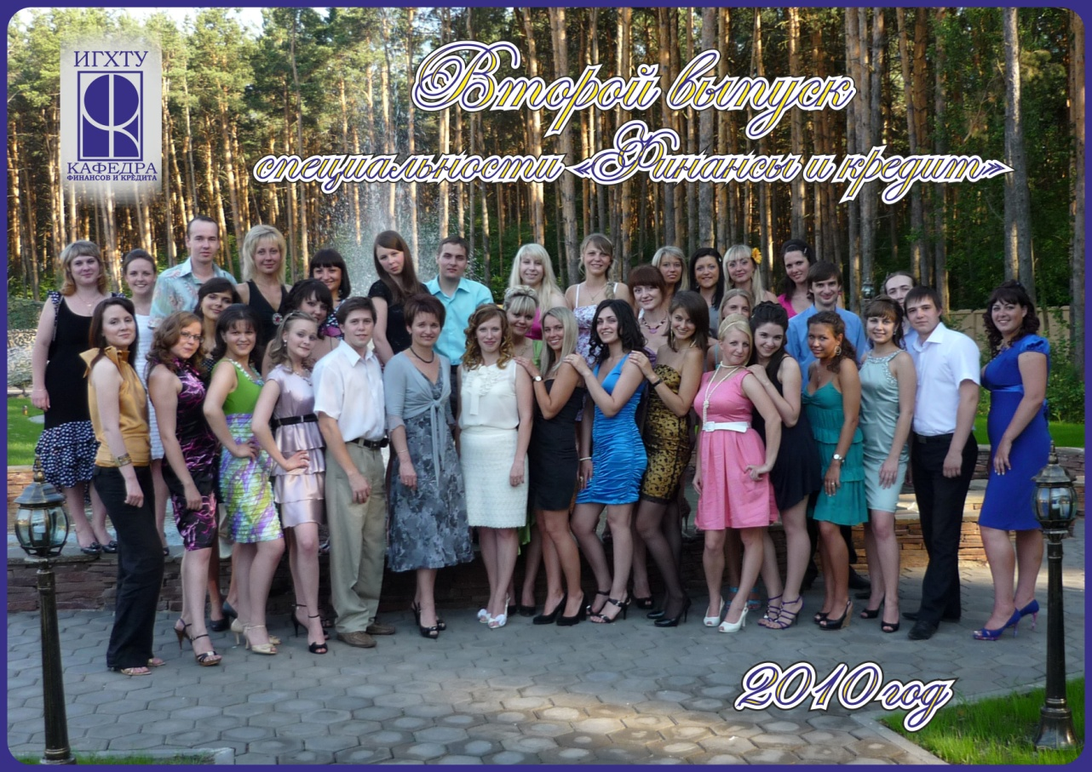
Выпуск очного обучения (бакалавры) -
29 человек (11 с отличием)
Выпуск очного обучения (специалисты) -
30 человек (8 с отличием)
Выпуск заочного обучения - 41 человек (1 с отличием)
2010 год

Slide 6
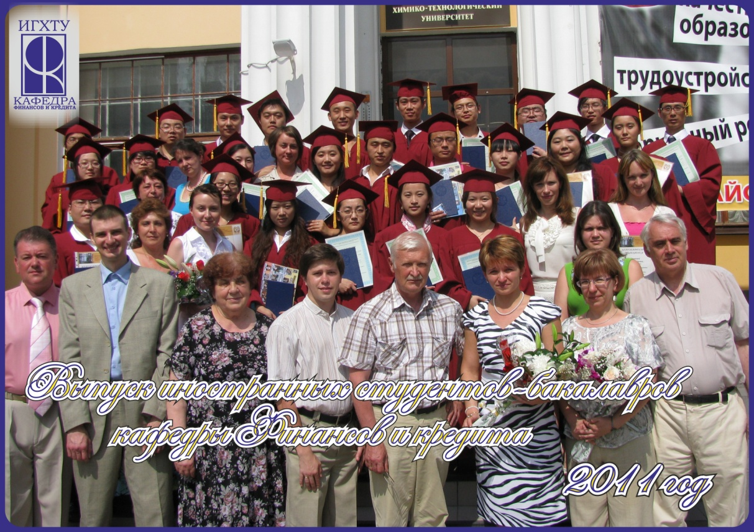
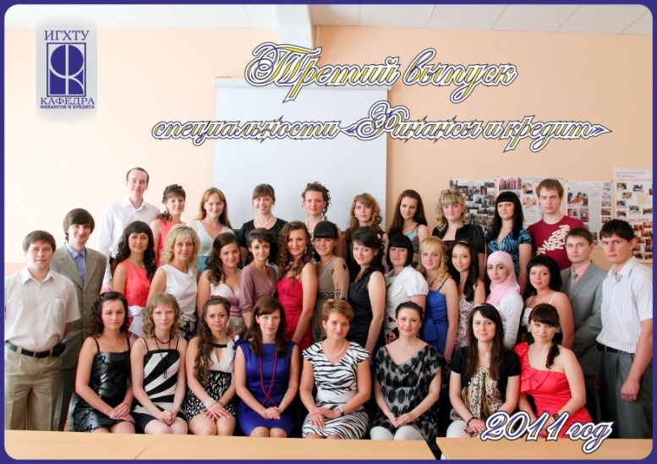
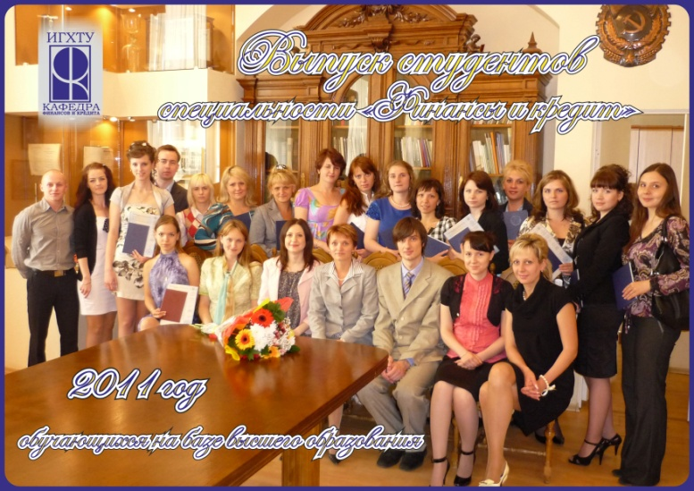
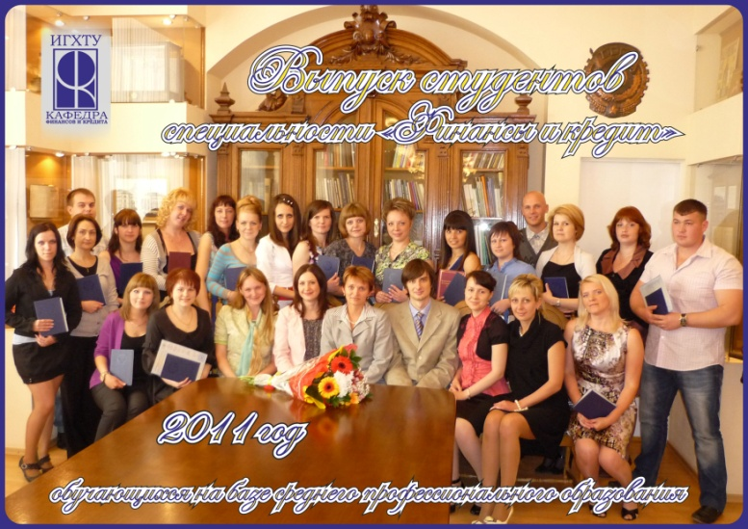
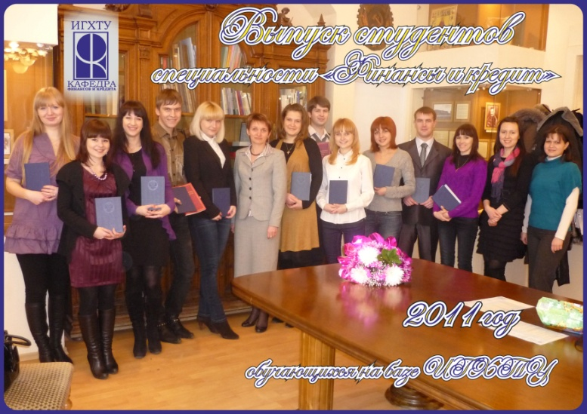
2011
год
Выпуск очного обучения (бакалавры) -
49 человек (4 с отличием)
Выпуск очного обучения (специалисты) -
26 человек (13 с отличием)
Выпуск (Магистры)– 1 человек с отличием
Выпуск заочного обучения - 60 человек

Slide 7
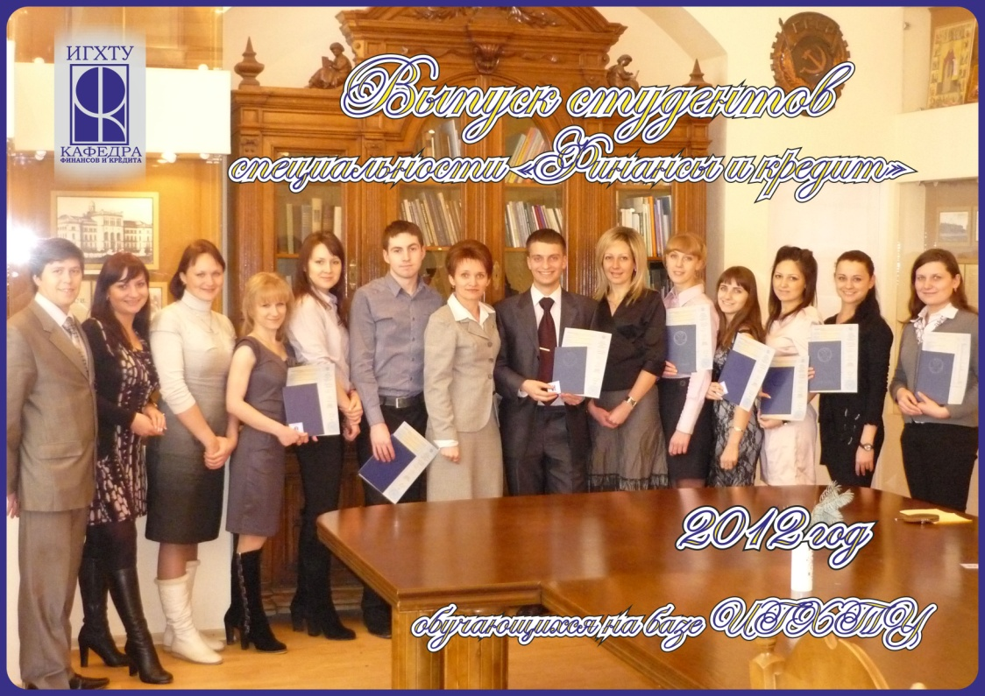
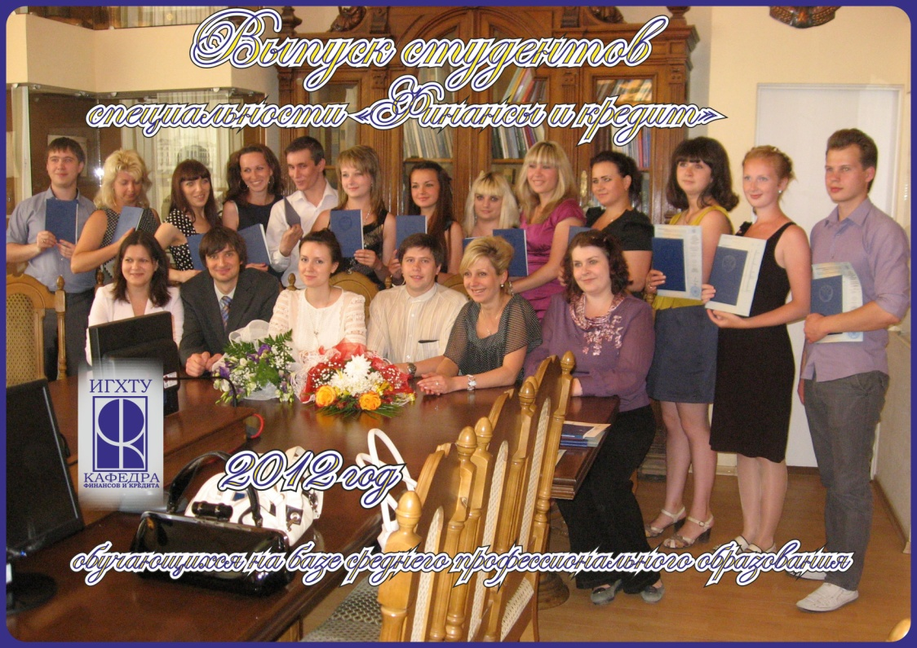
2012 год
Выпуск очного обучения (бакалавры) -
29 человек
(1 с отличием)
Выпуск очного обучения (специалисты) -
22 человека (14 с отличием)
Выпуск (Магистры) – 1 человек с отличием
Выпуск заочного обучения - 38человек (1 с отличием)

Slide 8
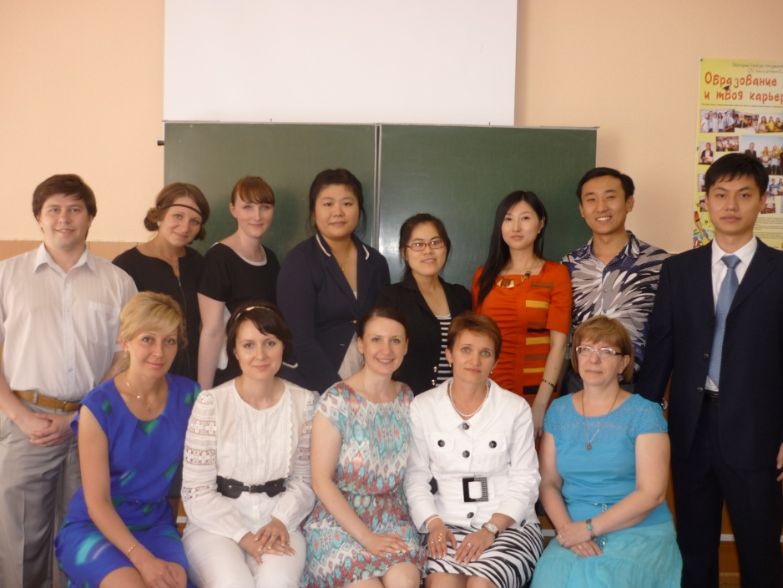
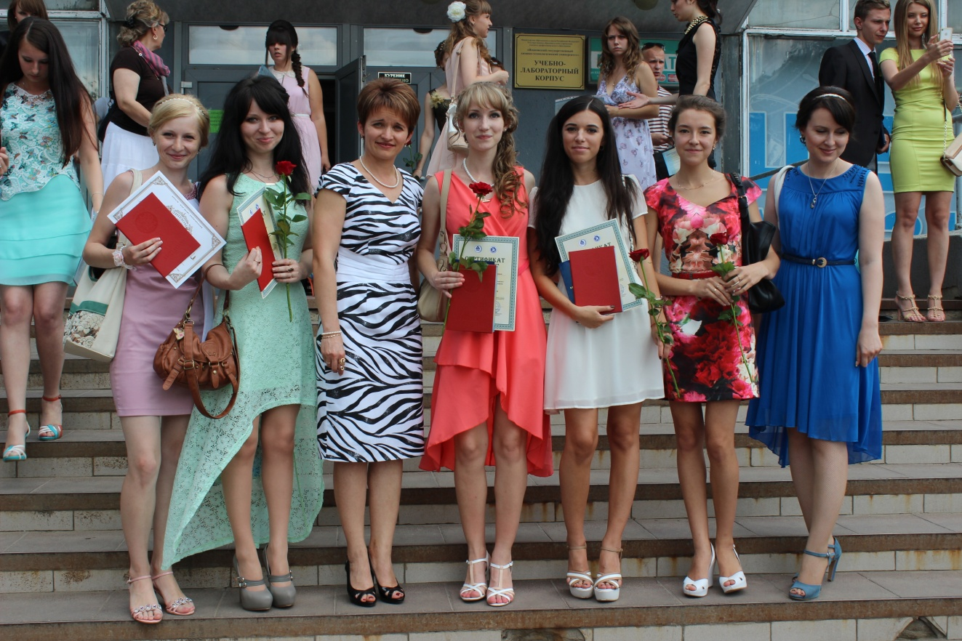
2013 год
Выпуск очного обучения (бакалавры) -
25 человек (4 с отличием)
Выпуск очного обучения (специалисты) -
11 человек (5 с отличием)
Выпуск (Магистры)– 7 человек (2 с отличием)
Выпуск заочного обучения - 37 человек (2 с отличием)

Slide 9
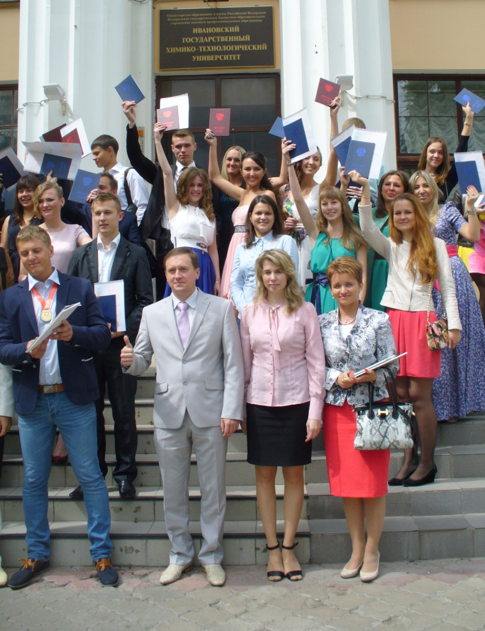
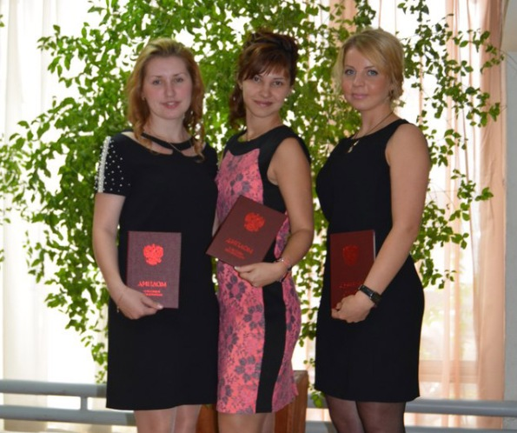
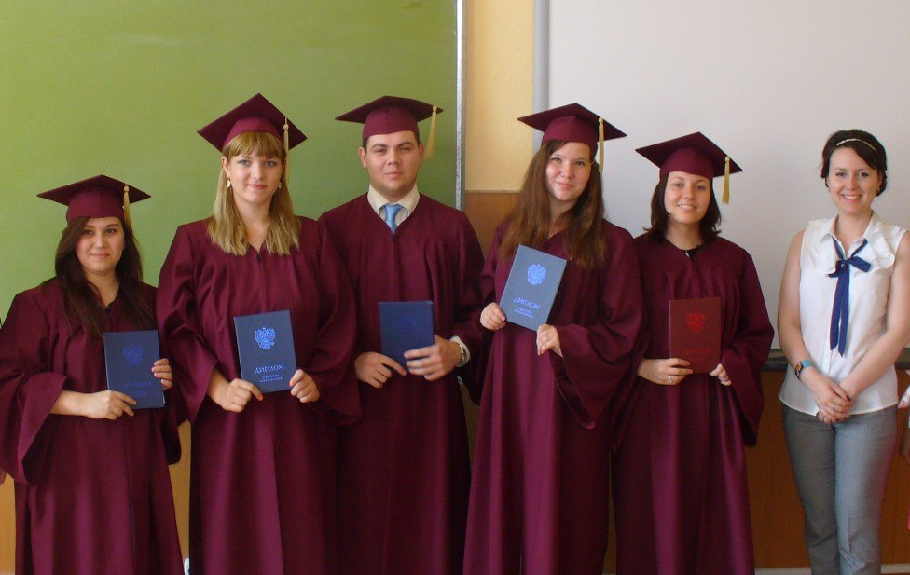
Выпуск очного обучения (бакалавры) - 14 человек (1 с отличием)
Выпуск очного обучения (специалисты) -
10 человек
Выпуск (Магистры) – 4 человека (3с отличием)
Выпуск заочного обучения - 93 человека
2014 год

Slide 10
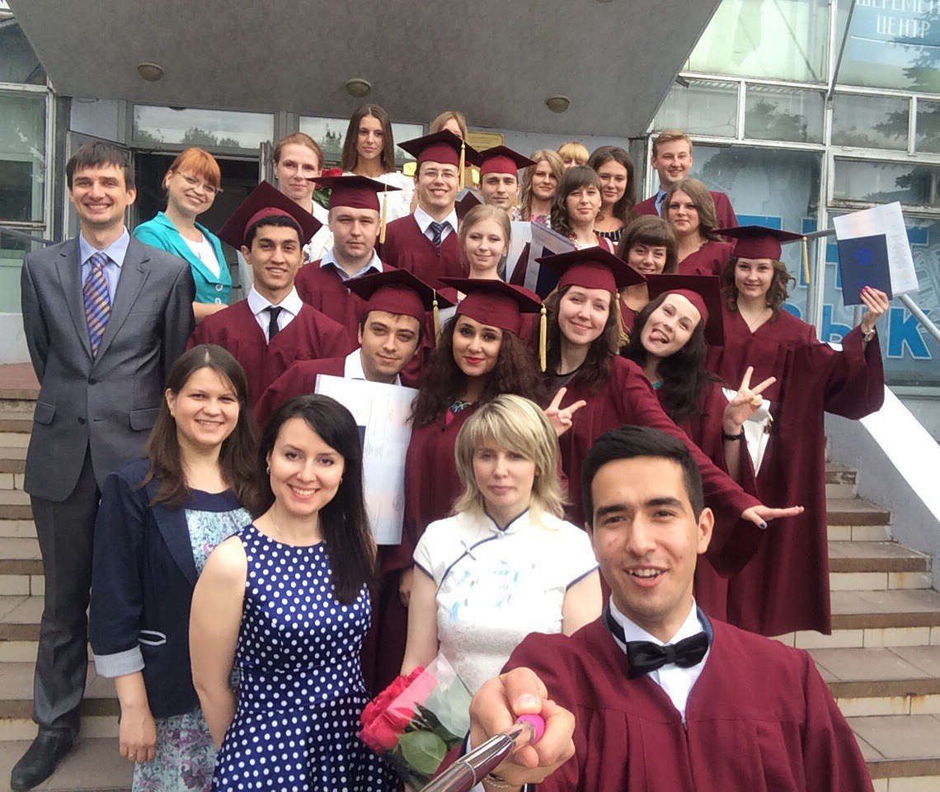
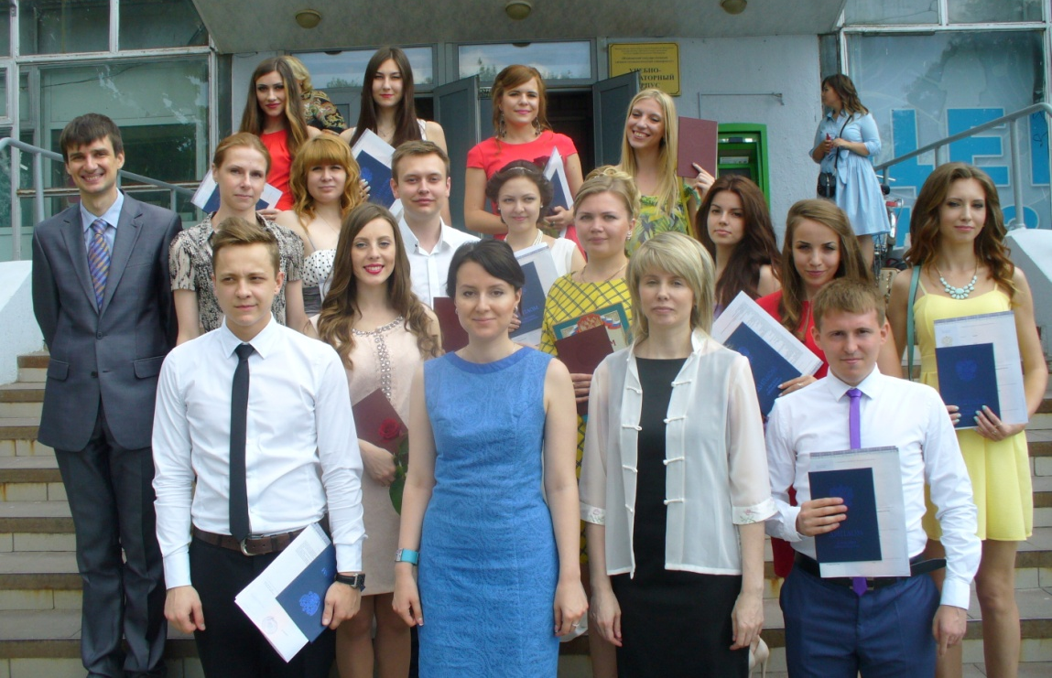
2015 год
Выпуск очного обучения (бакалавры) - 28 человек (5с отличием)
Выпуск очного обучения (специалисты) -
15 человек (4с отличием)
Выпуск (Магистры) – 5 человек
Выпуск заочного обучения - 20 человек

Slide 11
Кафедра финансов и кредита
24 преподавателя
( 4 доктора экономических наук
и 13 кандидатов экономических наук
… студентов, 32…? магистранта, 6 аспирантов
3 компьютерных класса
Облачные технологии
Виды деятельности
Образовательная
Учебно-методическая
Научно-исследовательская
Воспитательная
Профориентационная
Международное сотрудничество

Slide 12
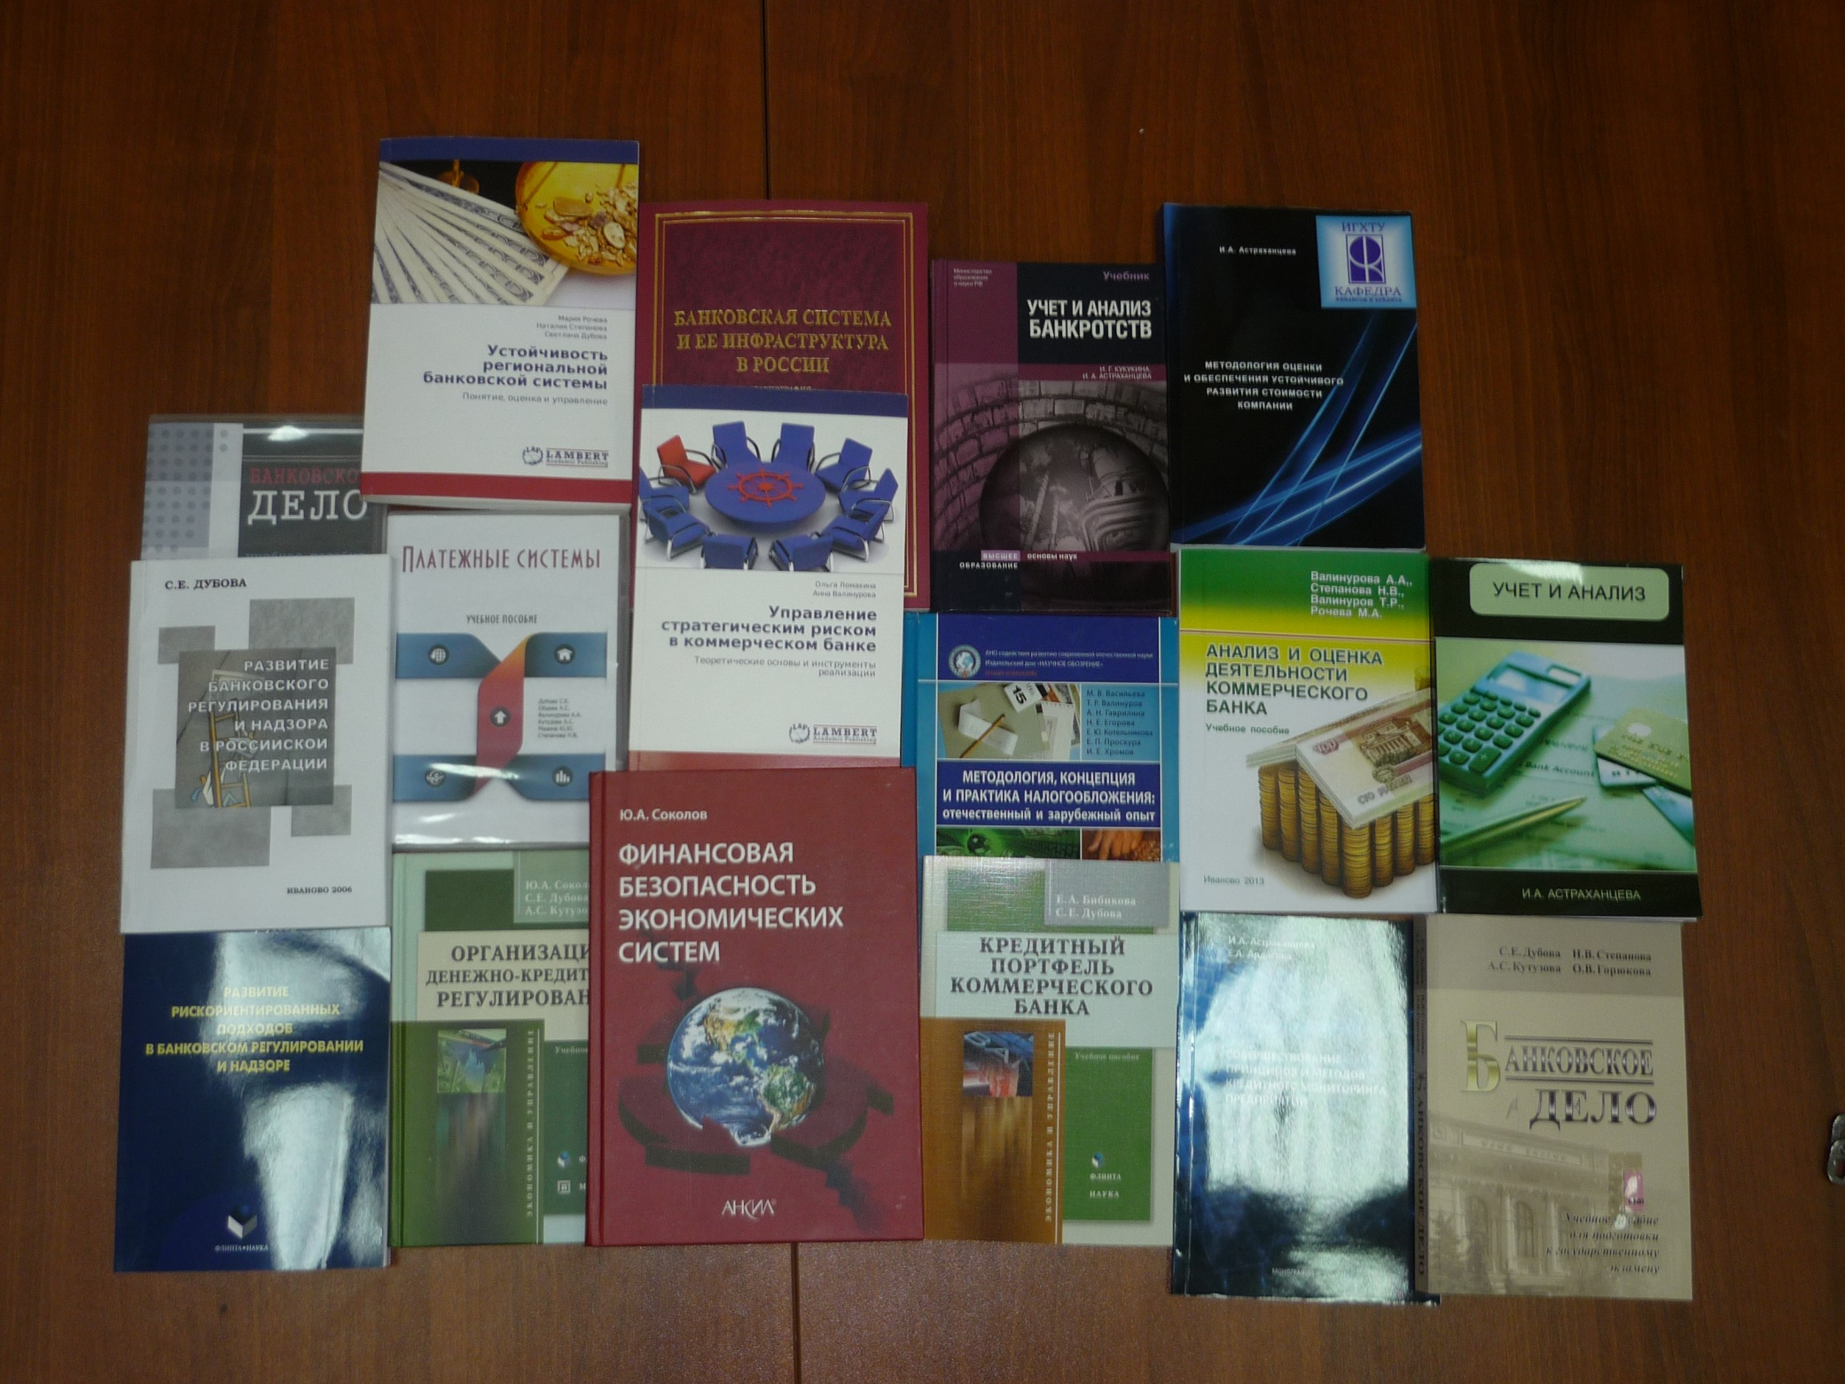
Учебно-методическая работа преподавателей кафедры финансов и кредита

Slide 13
Образовательная деятельность
кафедры финансов и кредита
Бакалавриат (квалификация «Бакалавр»)
Направление «Экономика» |  | Направление «Менеджмент»
Профиль «Финансы и кредит» | Профиль «Бухгалтерский учет, анализ и аудит» | Профиль «Финансовый менеджмент»
Магистратура (квалификация «Магистр»)
Направление «Экономика» | Направление «Финансы и кредит»
Программа «Банки и банковская деятельность» | Программа «Бухгалтерский учет и налогообложение» | Программа «Организация и управление корпоративными финансами»

Slide 14
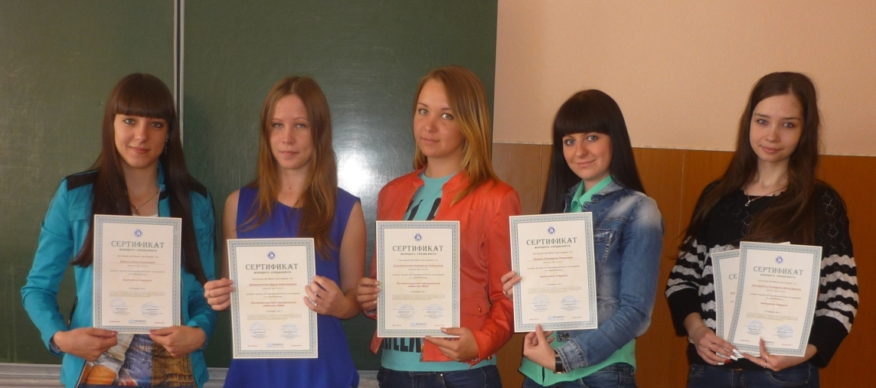
Студенты и аспиранты кафедры финансов и кредита ИГХТУ подтверждают профессиональную квалификацию в открытой сертификации банковских и финансовых специалистов

Slide 15
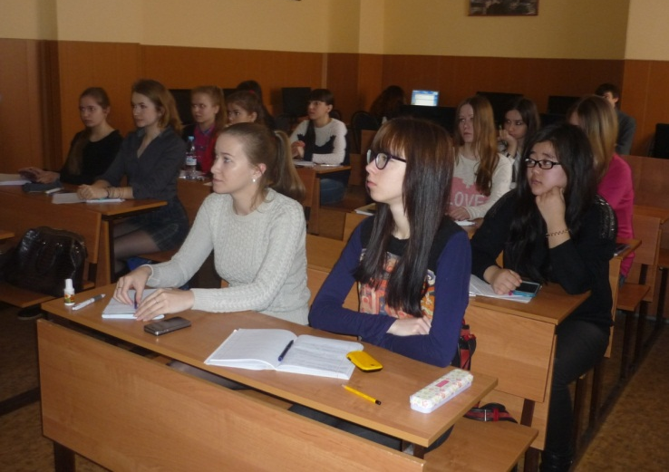
Международная
онлайн-конференция «Инвестиционные перспективы в России. Взгляд Джима Роджерса»

Slide 16
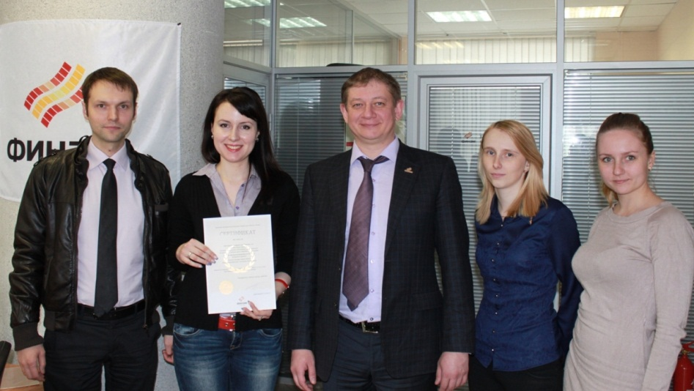
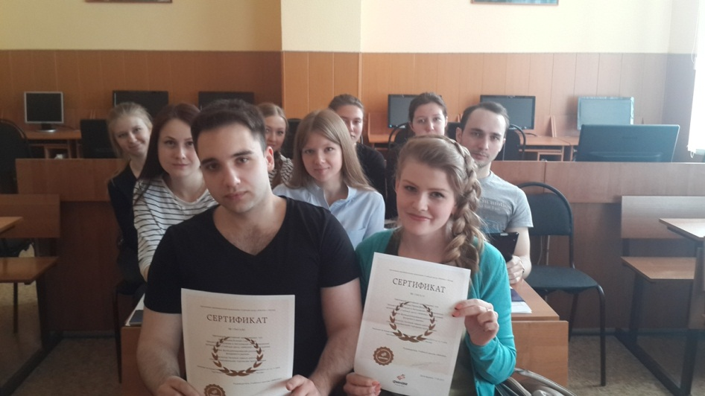
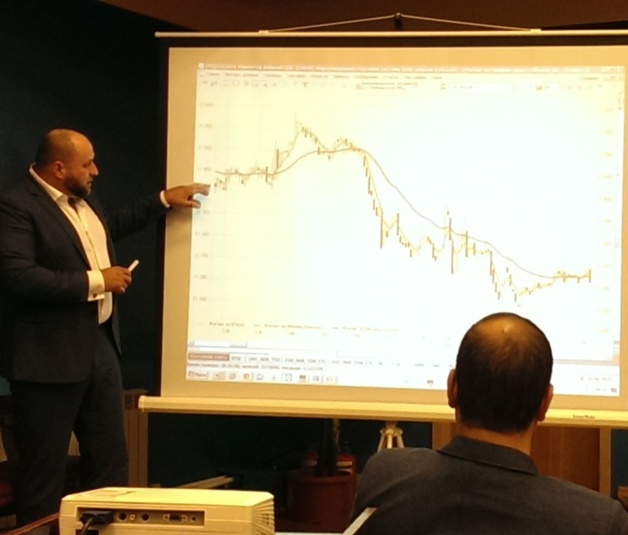
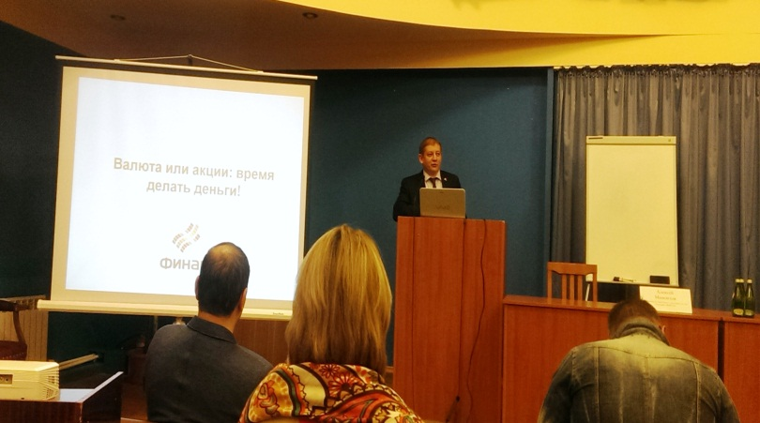
Преподаватели и студенты обучаются в учебном центре компании «ФИНАМ»

Slide 17
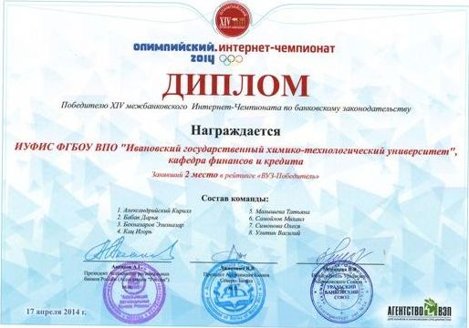
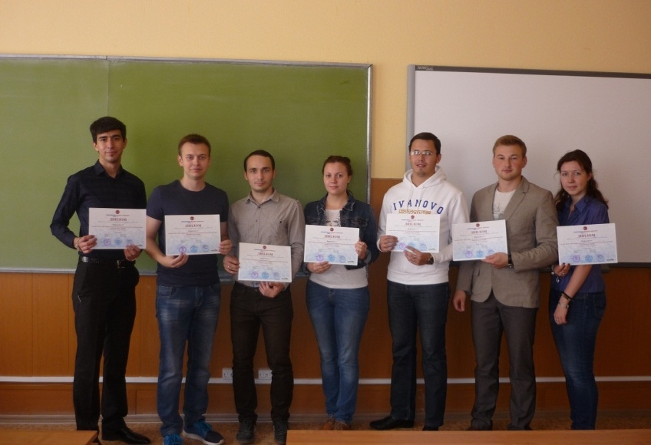
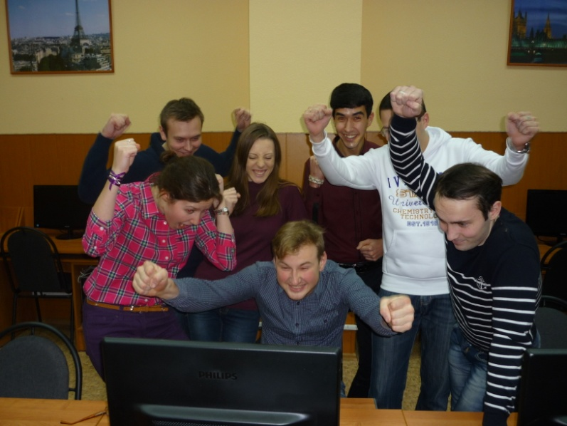
Интернет – чемпионат
«Деньги» и Всероссийский интернет-чемпионат на знание банковского законодательства

Slide 18
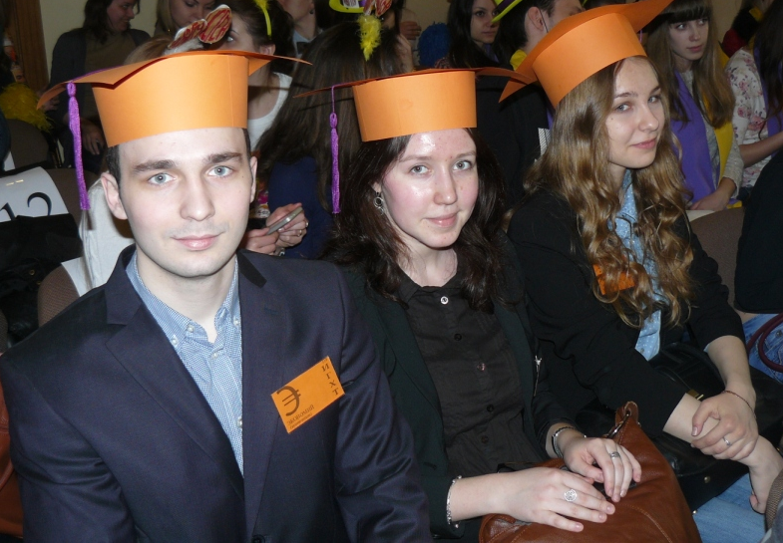
Участие в конкурсе «Образование и твоя карьера», проводимом компанией «КонсультантПлюс»

Slide 19
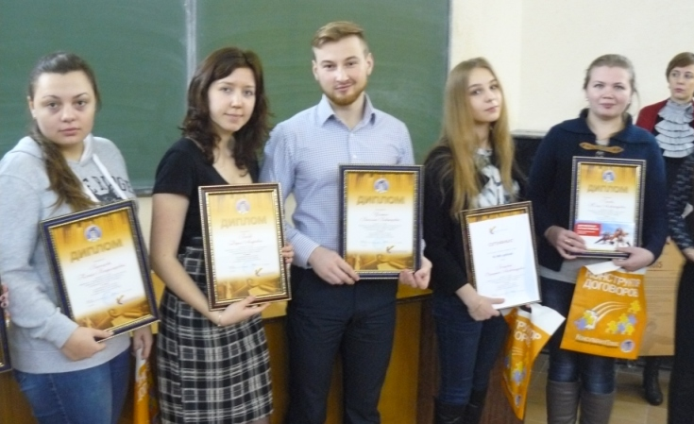
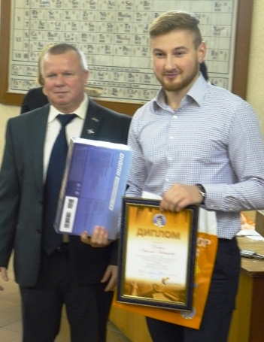
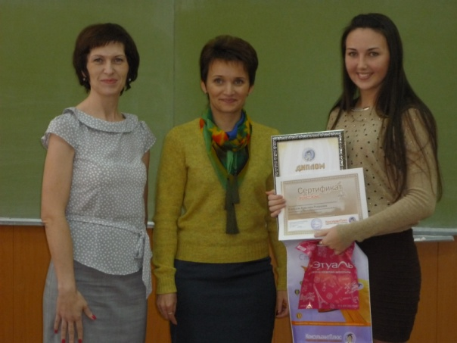
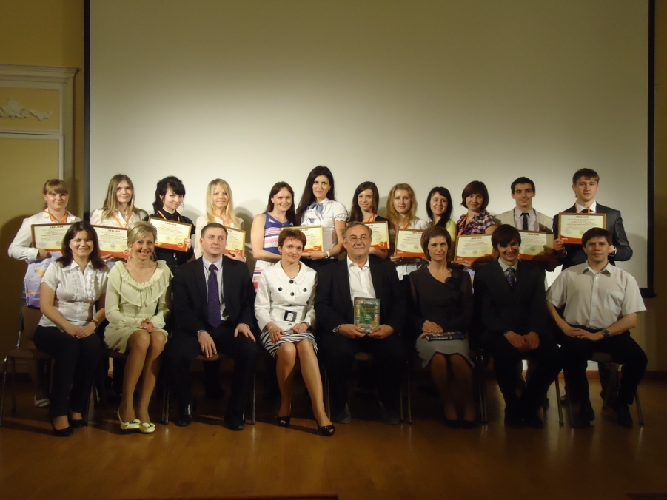
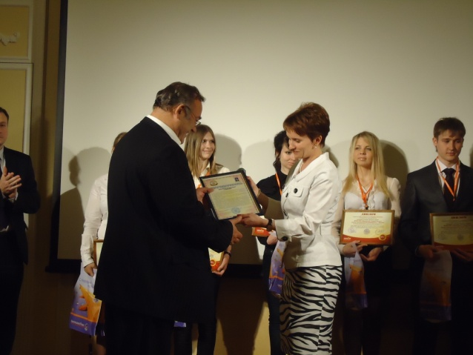
Студенты кафедры принимают активное участие в мероприятиях, проводимых компанией «КонсультантПлюс»

Slide 20
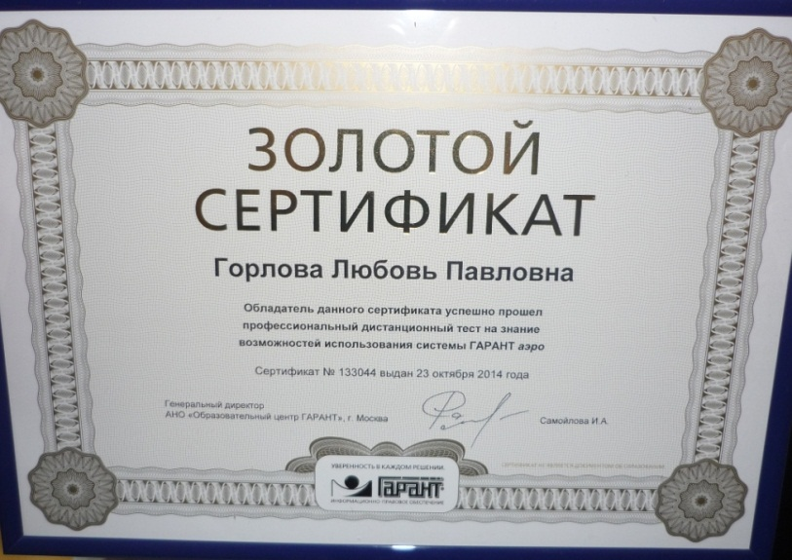
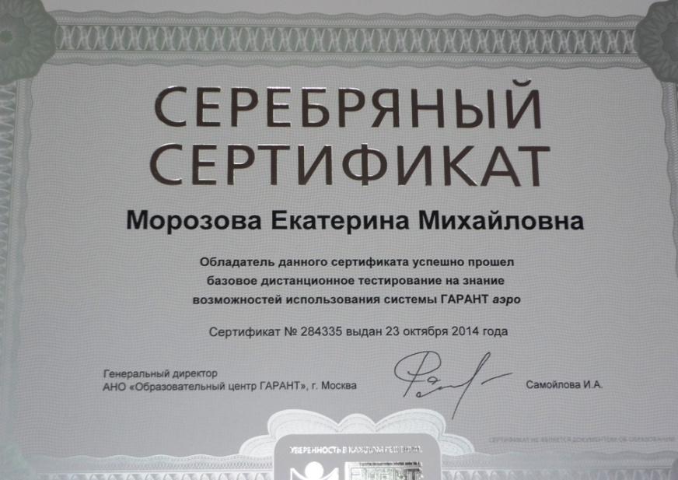
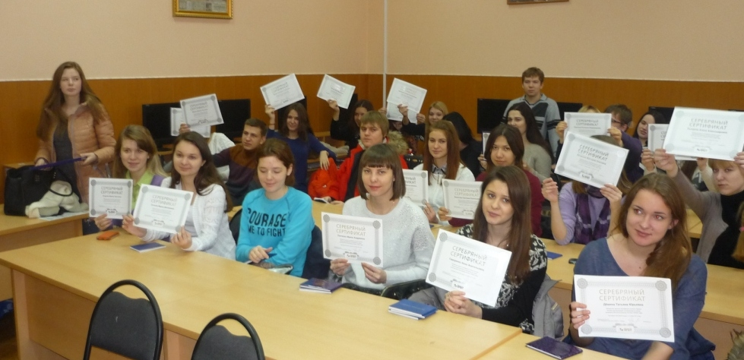
Студенты первого курса кафедры финансов и кредита ежегодно получают золотые и серебряные сертификаты от компании Гарант

Slide 21
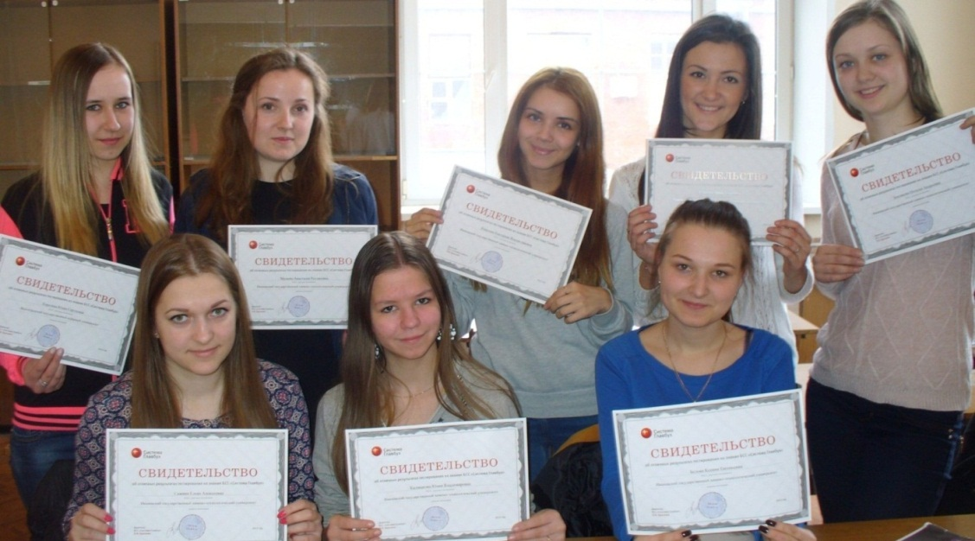
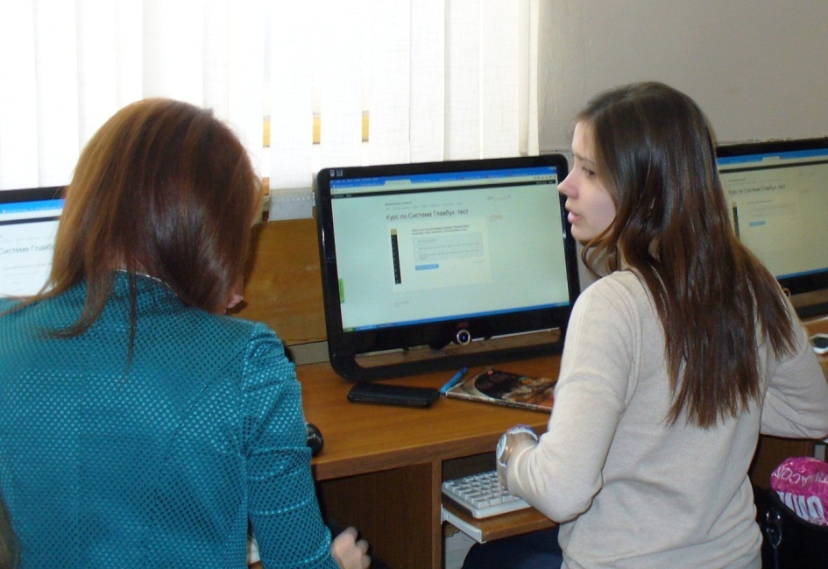
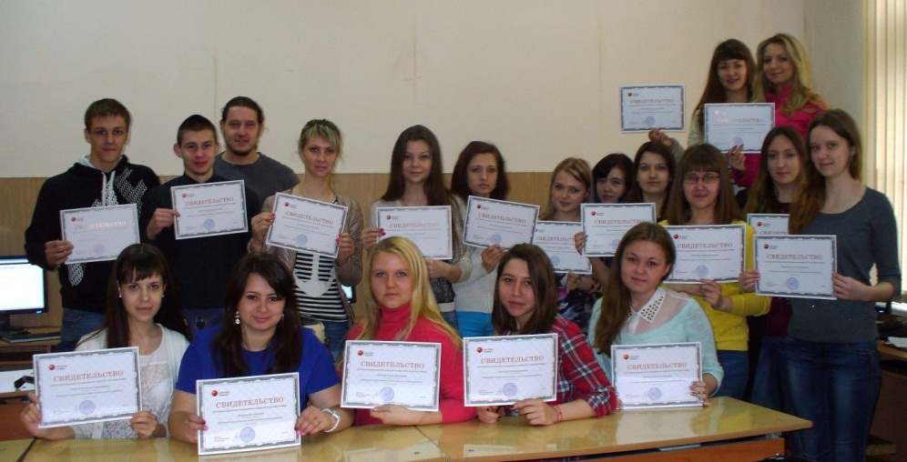
Студенты кафедры финансов и кредита получают именные свидетельства об отличных результатах тестирования на знание бухгалтерской справочной системы «Система Главбух»

Slide 22
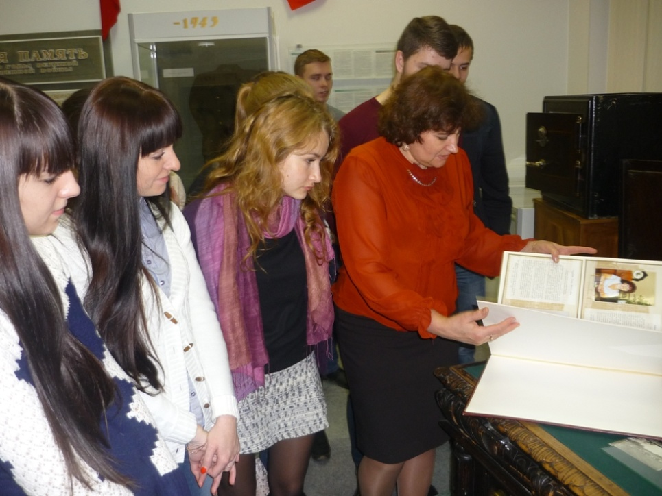
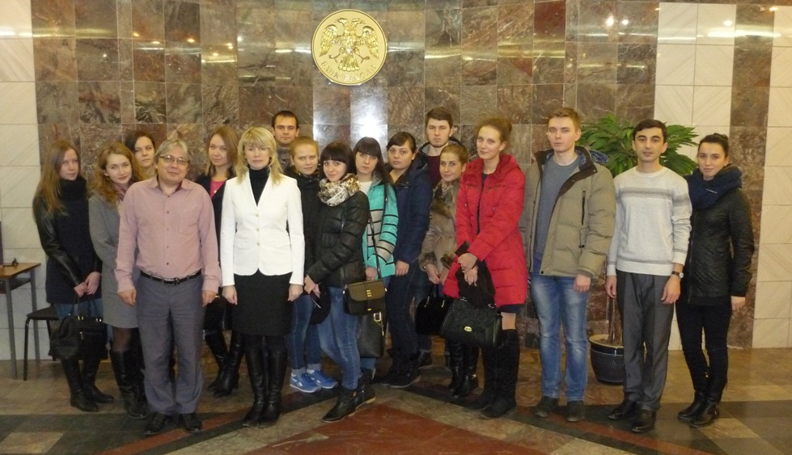
Практико-ориентированное занятие в Отделении по Ивановской области Главного управления Центрального банка РФ по Центральному федеральному округу

Slide 23
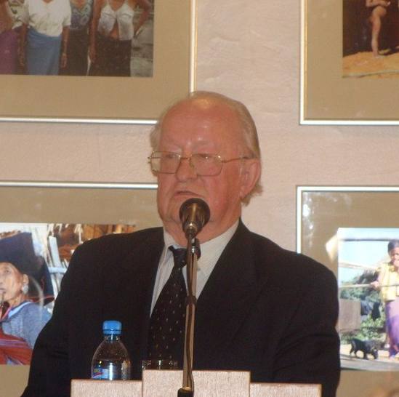
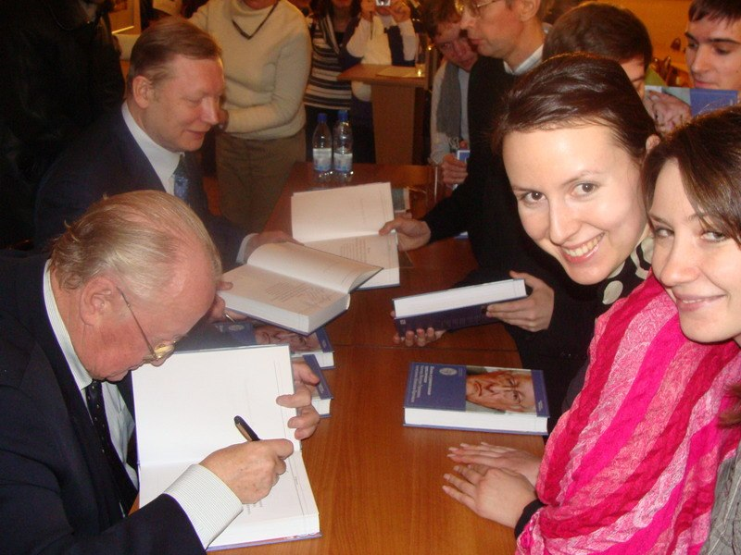
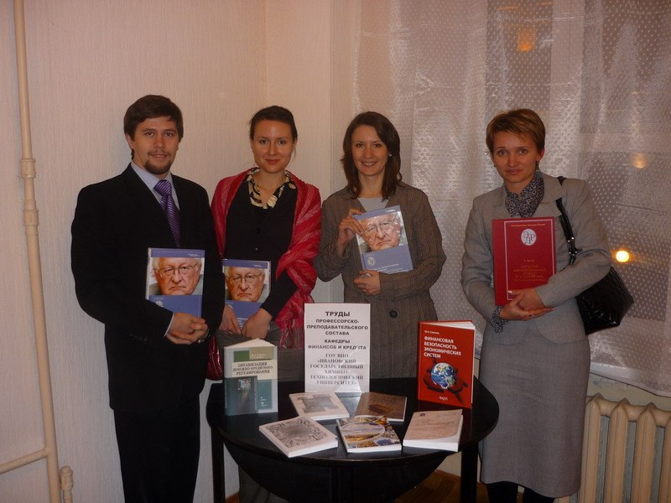
Встреча с Геращенко В.В. – почётным профессором, доктором экономических наук, председателем Банка России

Slide 24
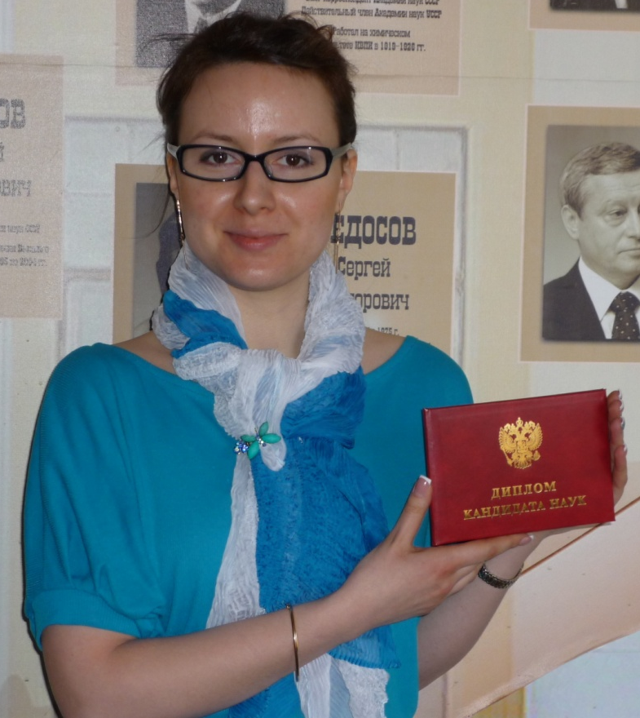
Научная деятельность преподавателей, аспирантов и студентов кафедры
В 1999 – 2014 г. на базе вуза работал диссертационный совет по защите диссертаций на соискание степеней кандидата и доктора наук по специальности 08.00.10 «Финансы, денежное обращение и кредит»

Slide 25
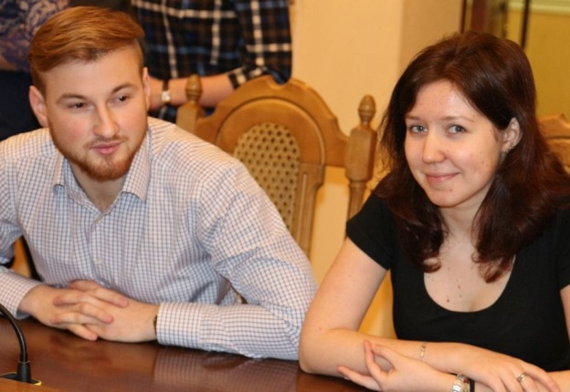
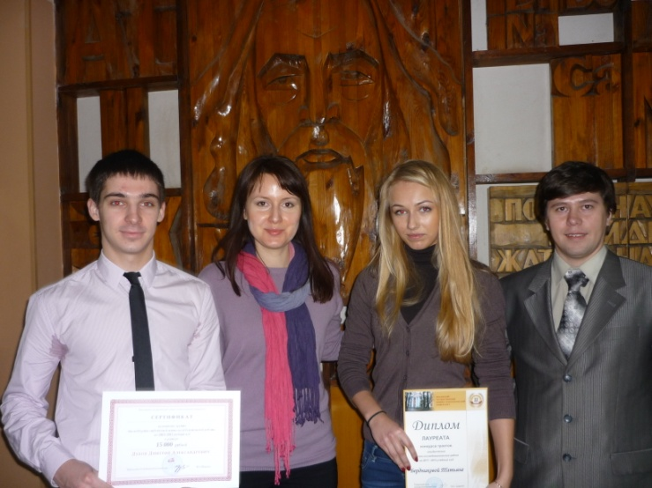
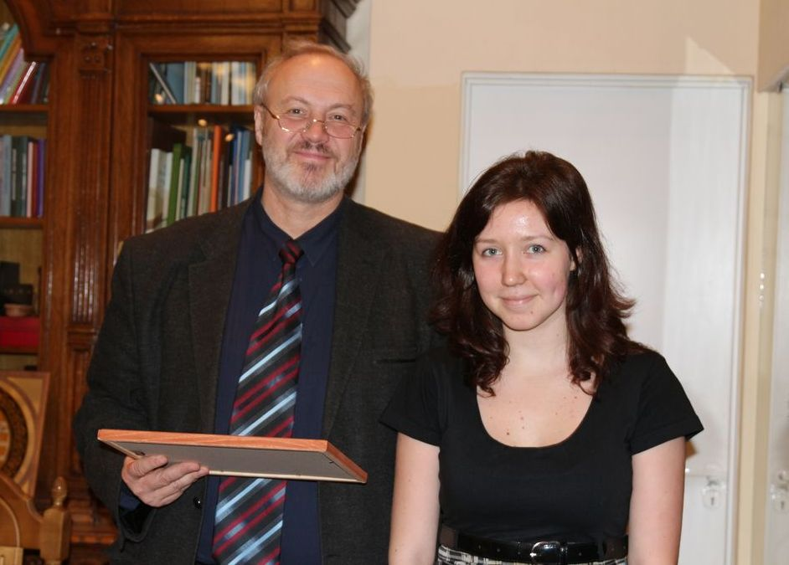
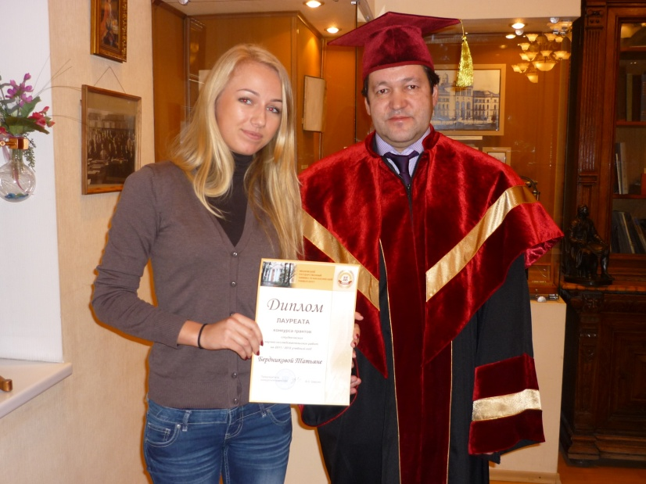
Конкурс грантов
для поддержки
студенческих НИР

Slide 26
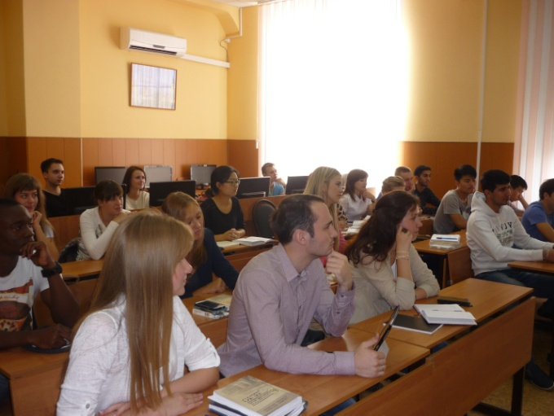
Студенты, магистранты и аспиранты –
участники и победители
Региональной студенческой научной
конференции Дни науки
«Фундаментальные науки – специалисту нового века»

Slide 27
Участие во Всероссийском конкурсе студенческих научных работ от компании «Росгосстрах»
Под руководством преподавателя кафедры финансов и кредита Масленниковой Н.В. выполнена научная работа студенткой Дарьей Бабак

Slide 28
Участие в Московском Экономическом Форуме

Slide 29
Выездная молодежная секция Московского Экономического Форума «Костромская мечта глазами молодежи»

Slide 30
Кафедра финансов и кредита –
базовая кафедра
«Сбербанка России»
Базовая кафедра Сбербанка является совместным структурным подразделением университета и кафедры финансов и кредита с Ивановским отделением ПАО «Сбербанк России» и другими организациями региона, являющимися потенциальными работодателями для выпускников кафедры финансов и кредита.

Slide 31
Международная студенческая олимпиада
«Битва банков»

Slide 32
Практико-ориентированные занятия на базовой кафедре
«Сбербанк России»

Slide 33
Кафедра финансов и кредита –
региональное отделение
Вольного экономического общества

Slide 34
В 2008 году Кафедра Финансов и кредита стала победителем первого Российского конкурса
«Лучшая экономическая кафедра» в номинации
«Финансы и кредит»

Slide 35
Кафедра финансов и кредита –
региональное отделение
Вольного экономического общества
Кафедра финансов и кредита
вошла в число 10 лучших региональных отделений
Вольного экономического общества России

Slide 36
Под руководством преподавателей студенты, магистранты, аспиранты кафедры ежегодно принимают участие в олимпиадах и конкурсах научных работ, проводимых Молодежным союзом экономистов и финансистов РФ

Slide 37
Международный научный студенческий конгресс "Гражданское общество России: становления и пути развития"

Slide 38
Международное сотрудничество
Обучение иностранных студентов

Slide 39
Международное сотрудничество
Включенное обучение
Кафедра финансов и кредита ИГХТУ активно сотрудничает с европейскими Вузами.
Наши студенты имеют возможность пройти обучение в Лодзинском университете в Польше.

Slide 40
Международное сотрудничество
Студент кафедры финансов и кредита Василий Улитин принял участие в студенческой научной конференции на базе Краковского политехнического университета
Семинар Доктора
М. Куигли (США) для школьников, студентов и молодых предпринимателей

Slide 41
Яркая студенческая жизнь

Slide 42
Творчество и спортивные успехи
студентов и преподавателей

Slide 43
Наши работодатели

Slide 44
История успехов наших выпускников
Морковкин А.Л. – председатель правления ОАО КБ «ИВАНОВО»
Парамонова О.Ю. - директор операционного офиса ВТБ24 (ПАО)
Аленин В.В. – начальник ГУ ЦБ РФ по Костромской области
Михеева Екатерина
Руководитель сектора клиентских менеджеров ПАО «Сбербанк России»
(Призер (3 место на уровне всего Сбербанка) как Лучший клиентский менеджер по обслуживанию малого и микро бизнеса по итогам 2012 г.,
Победитель в номинации «Руководитель года 2014»)
Журавлев С. А. – генеральный директор «Рязаньэнерго»
Морковкина Е.Б. – начальник управления клиентских операций ОАО КБ «ИВАНОВО»
Бердникова Татьяна Начальник сектора клиентских менеджеров ПАО "Сбербанк России".

Slide 45
Преподаватели кафедры финансов и кредита

Slide 46
С любовью, Кафедра финансов и кредита!
Мы работали, работаем и будем работать для вас!

